Slide 1
Đại học Y Dược Thành phố Hồ Chí Minh
CHUYÊN ĐỀ
KHÁNG SINH
GVHD: PGS.TS.BS Phan Hữu Nguyệt Diễm
HVCK1 Nhi 2018-2020: Ngô Trung Dũng
Trần Trọng Duy
Đặng Văn Bình
TP Hồ Chí Minh, tháng 10, năm 2019

Slide 2
NỘI DUNG
LỊCH SỬ KHÁNG SINH
ĐỊNH NGHĨA
PHÂN LOẠI
DƯỢC ĐỘNG HỌC
DƯỢC LỰC HỌC
ỨNG DỤNG PK/PD
NGUYÊN TẮC SỬ DỤNG KHÁNG SINH
MỘT SỐ KHÁNG SINH TRONG ĐIỀU TRỊ VIÊM PHỔI

Slide 3
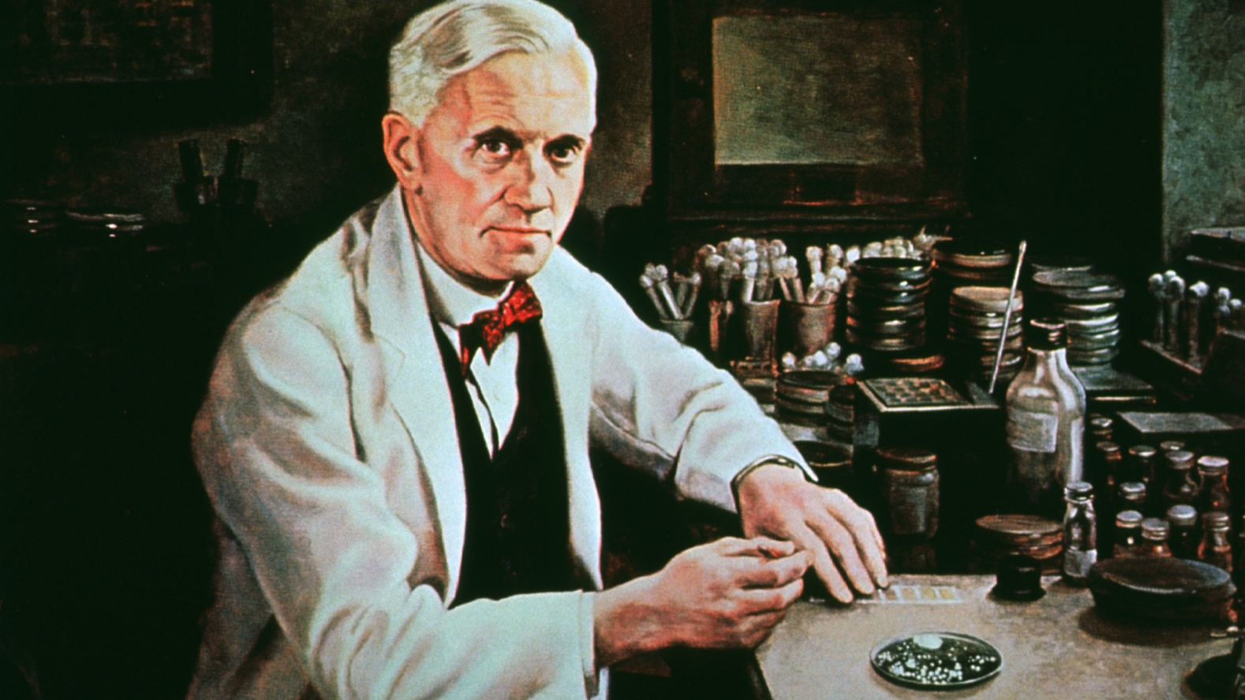
I. LỊCH SỬ KHÁNH SINH
Alexander Fleming (1881-1955) là một bác sĩ, nhà sinh học người Scotland. Ông được coi là người mở ra kỉ nguyên sử dụng kháng sinh trong y học. Ông đã được trao giải thưởng Nobel về y học năm 1945 cùng với Ernst Boris Chain và Howard Walter Florey về việc tìm ra và phân tách được Penicillin (1928)

Slide 4
II. ĐỊNH NGHĨA
Kháng sinh là những chất kháng khuẩn, được tạo ra bởi các chủng vi sinh vật ( vi khuẩn, nấm, Actinomycetes), có tác dụng ức chế sự phát triển của các vi sinh vật khác
Hiện nay từ kháng sinh được mở rộng đến cả những chất kháng khuẩn có nguồn gốc tổng hợp như các sulfonamid và quinolon

Slide 5
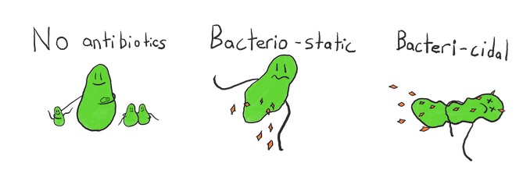

Slide 6
III. PHÂN LOẠI KHÁNG SINH
Theo cấu trúc phân tử
Theo nguồn gốc
Theo phổ tác dụng
Theo cơ chế tác dụng

Slide 7
PHÂN LOẠI KHÁNG SINH
Theo cấu trúc phân tử :
TT | TÊN NHÓM | PHÂN NHÓM
1 | Beta-lactam | Các penicillin
 |  | Các cephalosporin
 |  | Các beta-lactam khác Carbapenem, Monobactam
 |  | Các chất ức chế beta-lactamase
2 | Aminoglycosid
3 | Macrolid
4 | Lincosamid
5 | Phenicol
6 | Tetracylin | Thế hệ 1
 |  | Thế hệ 2

Slide 8
PHÂN LOẠI KHÁNG SINH
Theo cấu trúc phân tử(TT)
TT | TÊN NHÓM | PHÂN NHÓM
7 | Peptid | Glycopeptid (vancomycin, teicoplanin)
 |  | Polypeptid (polymyxin, colistin)
 |  | Lipopeptid (daptomycin)
8 | Quinolon | Thế hệ 1
 |  | Các fluoroquinolon thế hệ 2,3,4
9 | Các nhóm kháng sinh khác
 | Sulfonamid
 | Oxazolidinon
 | 5-nitroimidazol

Slide 9
PHÂN LOẠI KHÁNG SINH
2.Theo nguồn gốc:
  Tự nhiên
  Bán tổng hợp
  Tổng hợp
3.Theo phổ tác dụng:
  Kháng sinh phổ rộng
  Kháng sinh phổ hẹp

Slide 10
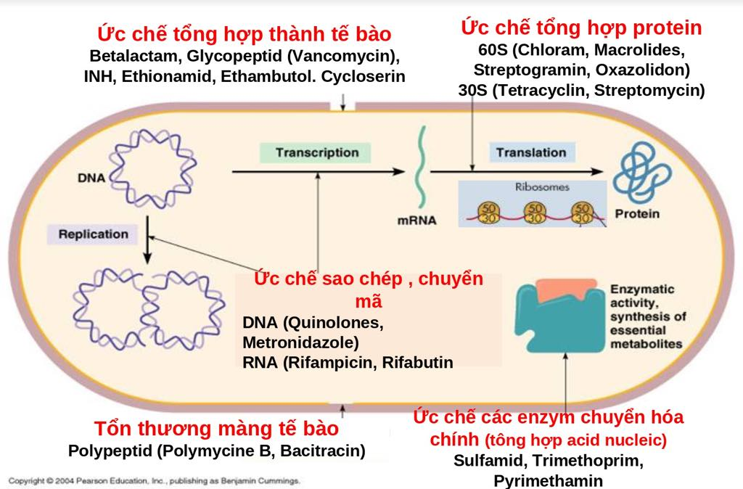
PHÂN LOẠI KHÁNG SINH
4.Theo cơ chế tác dụng:

Slide 11
IV.DƯỢC ĐỘNG HỌC
  Là các quá trình:
    Hấp thu
    Phân phối
    Chuyển hóa
    Thải trừ của thuốc

Slide 12
DƯỢC ĐỘNG HỌC
Hấp thu
Qua đường tiêu hóa
Bị ảnh hưởng bởi:
  Sự bài tiết acid dịch bị
  Sự tạo thành muối mật
  Thời gian làm trống dạ dày
  Độ dài ruột và bề mặt hấp thu hiệu quả
  Vi khuẩn thường trú

Slide 13
DƯỢC ĐỘNG HỌC
Hấp thu
Qua đường tiêm
Các thuốc chích thường hấp thu không hằng định vì:
  Thay đổi về đặc tính hóa học
  Loại tiêm: tiêm bắp, tiêm dưới da
  Thay đổi khối lượng cơ ở trẻ em
  Bệnh lý: làm giảm tuần hoàn
  Độ sâu của lần tiêm: quá sâu hay quá nông

Slide 14
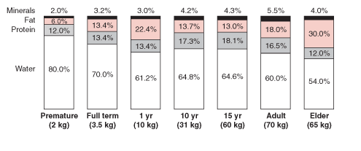
DƯỢC ĐỘNG HỌC
Phân phối
Phân phối thuốc thay đổi theo tuổi do sự thay đổi về tỉ lệ dịch ngoại bào so với dịch cơ thể và độ gắn kết với protein trong huyết thanh.

Slide 15
DƯỢC ĐỘNG HỌC
Phân phối
Amynoglycosid:
  Đạt nồng độ diệt khuẩn trong máu đối với các vi khuẩn nhạy cảm
  Phân phối kém đến phổi, ổ áp xe, xương khớp, mô mềm
  Qua dịch não tủy rất kém.
Nhóm β – lactam:
  Phân phối tốt hoặc thay đổi tùy kháng sinh: Phổi, dịch não tủy, mô mềm, xương khớp.
  Phân phối kém: ổ áp xe.
Tetracyclin, Macrolid, Quinolone, Clindamycin
  Phân phối vào các mô tốt

Slide 16
DƯỢC ĐỘNG HỌC
Chuyển hóa
Hệ thống men cytochrome P-450 (CYP450) ở ruột non và gan được xem là quan trọng nhất.
Thận, phổi, da cũng có vai trò trong chuyển hóa một số thuốc.

Slide 17
DƯỢC ĐỘNG HỌC
Thải trừ
Các thuốc đã được chuyển hóa được thải trừ qua mật và thận.
Sự thải trừ ở thận phụ thuộc:
  Sự gắn kết của thuốc với protein huyết thanh
  Dòng máu đến thận
  Độ lọc cầu thận
  Bài tiết ống thận

Slide 18
V.DƯỢC LỰC HỌC
Các thông số xác định hoạt tính kháng khuẩn in vitro:
MIC (Minimum Inhibitory Concentration) là nồng độ tối thiểu của kháng sinh có tác dụng ức chế sự tăng trưởng của vi khuẩn ở mức có thể quan sát được
MBC (Minimum Bactericidal Concentration) là nồng độ tối thiểu cần thiết để tiêu diệt vi khuẩn.

Slide 19
DƯỢC LỰC HỌC
Khi tỷ lệ MBC/MIC > 4, kháng sinh có tác dụng kiềm khuẩn.
Khi tỷ lệ MBC/MIC = 1, kháng sinh có tác dụng diệt khuẩn.
MIC và MBC đơn thuần không dự đoán đầy đủ được hoạt tính của kháng sinh trên lâm sàng
Hoạt tính kháng khuẩn phụ thuộc vào diễn biến nồng độ thuốc theo thời gian

Slide 20
DƯỢC LỰC HỌC
Tác dụng hậu kháng sinh: PAE (Post-antibiotic effect)
Là một thông số dược lực học của kháng sinh
PAE đơn vị tính giờ hoặc phút
PAE mô tả tác dụng ức chế sự tăng sinh vi khuẩn sau khi vi khuẩn tiếp xúc với kháng sinh trong thời gian ngắn.
PAE phản ánh thời gian cần thiết để vi khuẩn hồi phục về số lượng sau khi tiếp xúc với kháng sinh

Slide 21
DƯỢC LỰC HỌC
Phân loại kháng sinh liên quan đến đặc tính dược lực học
Không có PAE hoặc PAE ngắn | Có PAE trung bình hoặc kéo dài
Các Penicilin Các Cephalosporin Monobactam (Aztreonam) | Aminosid Imidazol Fluoroquinolon Glycopeptid Macrolid Tetracyclin Carbapenem Lincosamid

Slide 22
VI.Ứng dụng dược động học, dược lực học:
ỨNG DỤNG PK/PD: hiệu quả sử dụng kháng sinh
Chỉ số PK/PD thiết lập trên cơ sở nồng độ thuốc trong huyết tương (PK:Pharmacokinetics) và nồng độ ức chế tối thiểu của kháng sinh đối với vi khuẩn (PD: Pharmacodynamics)
Các chỉ số PK/PD liên quan đến tác dụng của kháng sinh
  T>MIC: thời gian nồng độ kháng sinh duy trì ở mức cao hơn MIC.
  Cpeak/MIC: Tỷ lệ giữa nồng độ đỉnh của kháng sinh và MIC.
  AUC0-24/MIC: Tỷ lệ “diện tích dưới đường cong nồng độ - thời gian” trong 24 giờ và MIC

Slide 23
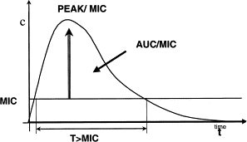
ỨNG DỤNG PK/PD
Các chỉ số PK/PD

Slide 24
Phân loại kháng sinh theo chỉ số PK/PD
Phân loại kháng sinh | Nhóm đại diện | Chỉ số PK/PD liên quan đến hiệu quả
Kháng sinh diệt khuẩn phụ thuộc thời gian và có tác dụng hậu kháng sinh ngắn hoặc không có | Beta-lactam | T>MIC
Kháng sinh diệt khuẩn phụ thuộc nồng độ và có tác dụng hậu kháng sinh trung bình tới kéo dài | Aminoglycosid Fluoroquinolon Daptomycin Metronidazol | Cpeak/MIC AUC₀₋₂₄/MIC
Kháng sinh diệt khuẩn phụ thuộc thời gian và có tác dụng hậu kháng sinh trung bình | Macrolid ClindamycinG Lycopeptid Tetracyclin | AUC₀₋₂₄/MIC

Slide 25
VII.NGUYÊN TẮC SỬ DỤNG
KHÁNG SINH
Lựa chọn kháng sinh:
  Theo kinh nghiệm
  Theo bằng chứng vi khuẩn học
Lựa chọn đường dùng
Theo cơ địa bệnh nhân
Phối hợp kháng sinh

Slide 26
LỰA CHỌN KHÁNG SINH
Theo kinh nghiệm:
  Dựa vào dịch tễ và độ nhạy cảm của vi khuẩn tại địa phương để lựa chọn được kháng sinh phù hợp.
Theo bằng chứng vi khuẩn học
  Có bằng chứng rõ ràng về vi khuẩn và kết quả của kháng sinh đồ, chọn kháng sinh có hiệu quả cao nhất với độc tính thấp nhất và có phổ tác dụng hẹp nhất
  Ưu tiên sử dụng kháng sinh đơn độc.

Slide 27
LỰA CHỌN ĐƯỜNG DÙNG
Đường uống được ưu tiên vì tính tiện dụng, an toàn và giá thành rẻ
Sinh khả dụng từ 50% trở lên là tốt, từ 80% trở lên được coi là hấp thu đường uống tương tự đường tiêm
Đường tiêm
  Khi khả năng hấp thu qua đường tiêu hoá bị ảnh hưởng
  Khi cần nồng độ kháng sinh trong máu cao, khó đạt được bằng đường uống

Slide 28
LỰA CHỌN ĐƯỜNG DÙNG
Kháng sinh | Sinh khả dụng (%) | Ảnh hưởng của thức ăn đến hấp thu
Ampicilin Amoxicilin | 40 90 | ↓ ±
Lincomycin Clindamycin | 30 90 | ↓ ±
Erythromycin Azithromycin | 50 40 | ↓ ↓
Tetracyclin Doxycyclin | 50 90 | ↓ ±
Pefloxacin Ofloxacin | 90 80 | ± ±
Sinh khả dụng của một số kháng sinh đường uống
↓: Giảm hấp thu
±: Không ảnh hưởng hoặc ảnh hưởng không đáng kể

Slide 29
THEO CƠ ĐỊA BỆNH NHÂN
Phụ thuộc hai yếu tố:
  Người bệnh: lứa tuổi, tiền sử dị ứng thuốc, chức năng gan - thận, tình trạng suy giảm miễn dịch, mức độ nặng của bệnh, bệnh mắc kèm, cơ địa dị ứng… Nếu là phụ nữ: cần lưu ý đối tượng phụ nữ có thai, đang cho con bú để cân nhắc lợi ích/nguy cơ.
  Vi khuẩn: loại vi khuẩn, độ nhạy cảm với kháng sinh của vi khuẩn

Slide 30
PHỐI HỢP KHÁNG SINH
Mục đích:
  Giảm tỷ lệ phát sinh vi khuẩn kháng thuốc và đạt được tính kinh tế hợp lý trong điều trị.
  Điều trị nhiễm khuẩn do nhiều loại vi khuẩn
  Tăng khả năng diệt khuẩn
Kết quả
  Tăng tác dụng phụ
  Tác dụng cộng (addition), hiệp đồng (synergism), đối kháng (antagonism), không thay đổi (indifference)

Slide 31
Nguyên tắc MINDME trong sử dụng KS
M | Microbiology guides wherever possible | Theo chỉ dẫn vi khuẩn học bất kỳ khi nào có thể
I | Indication should be evidence-based | Chỉ định phải căn cứ trên bằng chứng
N | Narrowest spectrum required | Lựa chọn phổ hẹp nhất cần thiết
D | Dosage appropriate to the site and type of infection | Liều lượng phù hợp với loại nhiễm khuẩn và vị trí nhiễm khuẩn
M | Minimum duration of therapy | Thời gian điều trị tối thiểu cho hiệu quả
E | Ensure monotherapy in most situation | Bảo đảm đơn trị liệu trong hầu hết các trường hợp

Slide 32
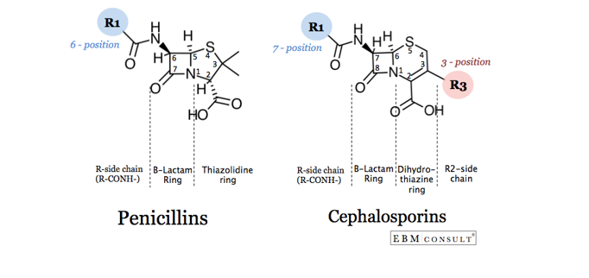
VIII. ỨNG DỤNG TRONG
ĐIỀU TRỊ VIÊM PHỔI Ở TRẺ EM
1.BETA-LACTAM
Cấu trúc hóa học chứa vòng beta-lactam
Tác động ức chế tổng hợp vách tế bào qua cơ chế gắn với penicillin – binding protein (PBPs) trên lớp peptidoglycan của vi khuẩn

Slide 33
a. Penicillin (PNC):
Phân nhóm | Tên thuốc | Phổ kháng khuẩn
Các penicilin phổ kháng khuẩn hẹp | Penicilin G Penicilin V | Cầu khuẩn Gram-dương (trừ cầu khuẩn tiết penicilinase, do đó không có tác dụng trên phần lớn các chủng S. aureus).
Các penicilin phổ kháng khuẩn hẹp đồng thời có tác dụng trên tụ cầu | Methicilin Oxacilin Cloxacilin Dicloxacilin Nafcilin | Hoạt tính kháng khuẩn kém hơn trên các vi khuẩn nhạy cảm với penicilin G, nhưng do có khả năng kháng penicilinase nên có tác dụng trên các chủng tiết penicilinase như S. aureus và S. epidermidis chưa kháng methicilin
Các penicilin phổ kháng khuẩn trung bình | Ampicilin Amoxicilin | Phổ kháng khuẩn mở rộng hơn so với penicilin G trên các vi khuẩn Gram-âm như Haemophilus influenzae, E. coli, và Proteus mirabilis. Các thuốc này không bền vững với enzym beta-lactamase nên thường được phối hợp với các chất ức chế beta-lactamase như acid clavulanic hay sulbactam.

Slide 34
Penicillin (PNC):
Phân nhóm | Tên thuốc | Phổ kháng khuẩn
Các penicilin phổ kháng khuẩn rộng đồng thời có tác dụng trên trực khuẩn mủ xanh | Carbenicilin Ticarcilin | Phổ kháng khuẩn mở rộng hơn trên các chủng vi khuẩn Gram-âm như Pseudomonas, Enterobacter, Proteus spp. Có hoạt tính mạnh hơn so với ampicilin trên cầu khuẩn Gram-dương và Listeria monocytogenes, kém hơn piperacilin trên Pseudomonas.
 | Mezlocilin Piperacilin | Có tác dụng mạnh trên các chủng Pseudomonas, Klebsiella, và một số chủng vi khuẩn Gram-âm khác. Piperacilin vẫn giữ được hoạt tính tương tự ampicilin trên tụ cầu Gram-dương và Listeria monocytogenes.

Slide 35
b. Cephalosporin:
Thế hệ | Tên thuốc | Phổ kháng khuẩn
Cephalosporin thế hệ 1 | Cefazolin Cephalexin Cefadroxil | Có hoạt tính mạnh trên các chủng vi khuẩn Gram-dương nhưng hoạt tính tương đối yếu trên các chủng vi khuẩn Gram-âm. Phần lớn cầu khuẩn Gram-dương nhạy cảm với cephalosporin thế hệ 1 (trừ enterococci, S. epidermidis và S. aureus kháng methicilin). Hầu hết các vi khuẩn kỵ khí trong khoang miệng nhạy cảm, nhưng với B. fragilis thuốc không có hiệu quả. Hoạt tính tốt trên các chủng Moraxella catarrhalis, E. coli, K. pneumoniae, và P. mirabilis.
Cephalosporin thế hệ 2 | Cefoxitin Cefaclor Cefprozil Cefuroxim Cefotetan Ceforanid | Các cephalosporin thế hệ 2 có hoạt tính mạnh hơn trên vi khuẩn Gram-âm so với thế hệ 1 (nhưng yếu hơn nhiều so với thế hệ 3). Một số thuốc như cefoxitin, cefotetan cũng có hoạt tính trên B. fragilis

Slide 36
Cephalosporin:
Cephalosporin thế hệ 3 | Cefotaxim Cefpodoxim Ceftibuten Cefdinir Cefditoren Ceftizoxim Ceftriaxon Cefoperazon Ceftazidim | Các cephalosporin thế hệ 3 nói chung có hoạt tính kém hơn thế hệ 1 trên cầu khuẩn Gram-dương, nhưng có hoạt tính mạnh trên vi khuẩn họ Enterobacteriaceae (mặc dù hiện nay các chủng vi khuẩn thuộc họ này đang gia tăng kháng thuốc mạnh mẽ do khả năng tiết beta-lactamase). Một số các thuốc như ceftazidim và cefoperazon có hoạt tính trên P. aeruginosa nhưng lại kém các thuốc khác trong cùng thế hệ 3 trên các cầu khuẩn Gram-dương.
Cephalosporin thế hệ 4 | Cefepim | Cephalosporin thế hệ 4 có phổ tác dụng rộng hơn so với thế hệ 3 và bền vững hơn với các beta-lactamase (nhưng không bền với Klebsiella pneumoniae carbapenemase (KPC) nhóm A). Thuốc có hoạt tính trên cả các chủng Gram-dương, Gram-âm (bao gồm Enterobacteriaceae và Pseudomonas)
Cephalosporin thế hệ 5 | Ceftarolin | Có khả năng chống lại vi khuẩn Staphylococcus aureus kháng methicillin (MRSA).

Slide 37
c. Carbapenem:
Imipenem | Thuốc có phổ tác dụng rất rộng trên cả vi khuẩn hiếu khí và kỵ khí. Các chủng vi khuẩn nhạy cảm bao gồm streptococci (kể cả phế cầu kháng penicilin), enterococci (nhưng không bao gồm E. faecium và các chủng kháng penicilin không do sinh enzym beta-lactamase), Listeria. Một vài chủng tụ cầu kháng methicilin có thể nhạy cảm với thuốc, nhưng phần lớn các chủng này đã kháng. Hoạt tính rất mạnh trên Enterobacteriaceae (trừ các chủng tiết carbapenemase KPC). Tác dụng được trên phần lớn các chủng Pseudomonas và Acinetobacter. Tác động trên nhiều chủng kỵ khí, bao gồm cả B. fragilis. Không bền vững đối với men DHP-1 tại thận nên cần phối hợp cilastatin.
Meropenem | Phổ tác dụng tương tự imipenem, có tác dụng trên một số chủng Gram (-) như P. aeruginosa, kể cả đã kháng imipenem.
Doripenem | Phổ tác dụng tương tự imipenem và meropenem. Tác dụng trên vi khuẩn Gram-dương tương tự imipenem, tốt hơn so với meropenem và ertapenem.
Ertapenem | Phổ tác dụng tương tự các carbapenem nhưng tác dụng trên các chủng Pseudomonas và Acinetobacter yếu hơn so với các thuốc cùng nhóm.

Slide 38
2.AMINOGLYCOSID
Nhóm kháng sinh diệt khuẩn phụ thuộc nồng độ
Gentamicin, Tobramycin, Amikacin, Netilmicin
Hiệu quả hậu kháng sinh PAE kéo dài
Aminoglycosid không có hoạt tính đối với phế cầu và vi khuẩn kị khí
Không phối hợp aminoglycosid với Quinolon trừ trường hợp điều trị lao.

Slide 39
AMINOGLYCOSID
Lưu ý: để tránh độc tính cho thận
  Có thể sử dụng Fluoroquinolon kháng trực trùng Gram âm để thay thế Aminoglycosid trong kết hợp với beta – lactam
  Tránh dùng Aminoglycosid kết hợp với Imipenen – Cilastin
  Chỉ dùng Aminoglycosid trong 3 – 5 ngày đầu tiên để phát huy hiệu quả và giảm độc tính

Slide 40
3. MACROLID
Azithromycin và Clarithromycin có nhiều ưu điểm hơn Erythromycin: hấp thu đường uống tốt hơn, thời gian bán hủy dài hơn, ít tác dụng phụ trên đường tiêu hóa và phổ kháng khuẩn rộng hơn
Clarithromycin hấp thu tốt qua đường uống dù uống trước hay sau ăn, chỉ số sinh khả dụng 50%, thời gian bán hủy 3 – 4 giờ. Thuốc chuyển hóa tại gan, phân phối tốt vào nhiều mô khác nhau.
Chỉ số sinh khả dụng của Azithromycin là 37%. Vì thức ăn làm giảm hấp thu 50 % nên phải uống ít nhất 1 giờ trước ăn hoặc 2 giờ sau ăn.
Azithromycin phân phối tốt vào các mô và hầu hết đạt nồng độ gấp 10 – 100 lần nồng độ huyết thanh, đặc biệt là trong đàm và phổi; đạt nồng độ rất cao trong đại thực bào ở phế nang và bạch cầu.

Slide 41
4. VANCOMYCIN
Chủ yếu trên các chủng vi khuẩn Gram-dương (S.aureus, S.epidermidis, Bacillus spp., Corynebacterium spp…)
Không có tác dụng trên trực khuẩn Gram-âm và Mycobacteria
Hoạt tính diệt khuẩn phụ thuộc vào tỉ số diện tích dưới đường cong AUC/MIC và hoạt tính diệt khuẩn cao nhất khi nồng độ đạt 4 -5 lần MIC.
PAE của Vancomycin đối với Staphylococcus và Enterococci là rất ngắn
Phân phối tốt đến mô thận, tim, phổi, gan và dịch của ổ áp xe sau vài liều sử dụng

Slide 42
VANCOMYCIN
Là thuốc chọn lựa trong điều trị viêm phổi do MRSA.
Điều trị nhiễm trùng huyết do catheter nên sử dụng kết hợp kháng sinh trong đó có Vancomycin vì Vancomycin hiệu quả với tụ cầu và các vi trùng Gram dương khác

Slide 43
5. QUINOLON
Ưu điểm là phổ kháng khuẩn rộng, dễ hấp thu qua đường uống, dung nạp tốt.
Hệ số sinh khả dụng đường uống hầu hết > 70% và có thể đạt gần 100% tùy loại. Nồng độ đỉnh đạt được sau 1 – 3 giờ sử dụng liều đầu tiên.
Thức ăn làm giảm tốc độ hấp thu và chậm đạt nống độ đỉnh hơn nhưng không làm giảm tổng số lượng hấp thu

Slide 44
QUINOLON
Ciprofloxacin là một trong những quinolone mạnh nhất chống vi khuẩn gram âm
Nếu dùng đơn độc để điều trị nhiễm trùng nặng do Pseudomonas sẽ dễ dàng xuất hiện đề kháng.
Điều này giải thích tỉ lệ đề kháng khá cao của các trường hợp viêm phổi bệnh viện, đặc biệt là đề kháng của Pseudomonas với quinolon.

Slide 45
6. POLYMICIN
Gồm Polymicin B và polymicin E (Colistin). Từ năm 1980 hạn chế được sử dụng do độc tính trên thận
Tuy nhiên do sự gia tăng mạnh mẽ của Pseudomonas aeruginosa, Acinetobacter baumannii và các vi trùng gram âm đề kháng với tất cả kháng sinh khác nên thỉnh thoảng vẫn sử dụng polymicin đường tĩnh mạch.

Slide 46
7.LINEZOLID
Dẫn xuất của Oxazolidinon
Cơ chế: ức chế giai đoạn khởi đầu tổng hợp protein
Chủ yếu kiềm khuẩn, chỉ diệt khuẩn với streptococcus
Được dùng cho nhiễm vi khuẩn Gram (+) kháng thuốc.
Sinh khả dụng 100%, nên liều uống và liều tiêm bằng nhau

Slide 47
TÀI LIỆU THAM KHẢO
PGS.TS Phan Hữu Nguyệt Diễm, BSCKII. Phạm Văn Hoàng. Liệu pháp kháng sinh ở trẻ em, NXB Y học 2017.
Hướng dẫn sử dụng kháng sinh. Bộ y tế. NXB Y học 2015.
William J Barson, MD. Pneumonia in children: Inpatient treatment, www.uptodate.com 2018.
Matthew S. Kelly và Thomas J. Sandora. Community – acquired pneumonia. Nelson Textbook of Pediatrics, 20th ed

Slide 48


